Slide 1
সবাইকে স্বাগত

Slide 2
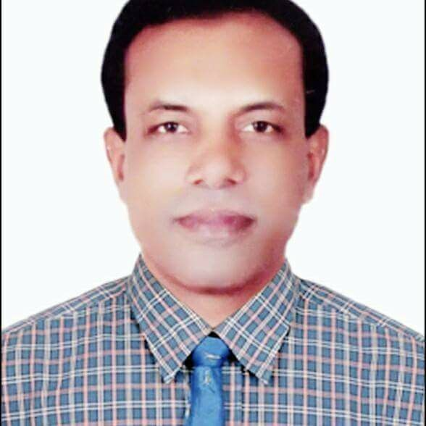
শিক্ষক পরিচিতি
মোঃ মহাসিন আলী মোল্যা
প্রধান শিক্ষক
২নং খারহাট সরকারি প্রাথমিক বিদ্যালয়
কাশিয়ানী, গোপালগঞ্জ ।

Slide 3
পাঠ পরিচিতি
শ্রেণিঃ প্রাক-প্রাথমিক
বিষয়ঃ আমার বই
অধ্যয়ঃ ৭, পাঠ-৬
পাঠের শিরোনামঃ জ, ঝ ব্যঞ্জনবর্ণ
পাঠ্যাংশঃ পৃষ্ঠাঃ ৪৬
তারিখঃ2৮.০৬.২০২২ খ্রিঃ ।

Slide 4
শিখনফল
শিখনফলঃ
৩.২.৮ ধ্বনির প্রতীক ( শনাক্ত ) করতে পারবে ।
৩.২.৯ শব্দ থেকে বর্ণ শনাক্ত করতে পারবে ।

Slide 5
পাঠ্যপুস্তকে সংযোগ
বইয়ের ৪৬ পৃষ্ঠা খুলে ছবি দেখ

Slide 6
আজকের পাঠ
জ ঝ

Slide 7
জ
জাহাজ

Slide 8
জ
জবা

Slide 9
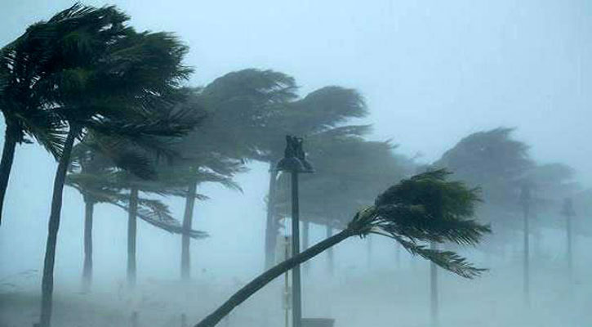
ঝ
ঝড়

Slide 10
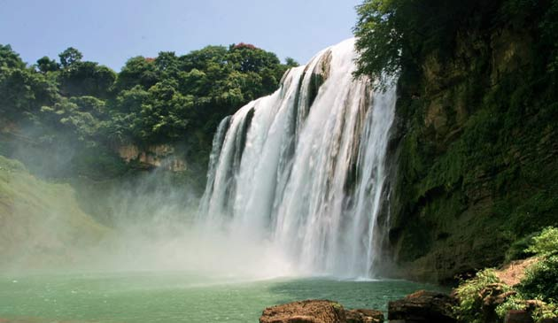
ঝ
ঝর্ণা

Slide 11
দলে পড়ি
দলে জ ঝ পড়ি

Slide 12
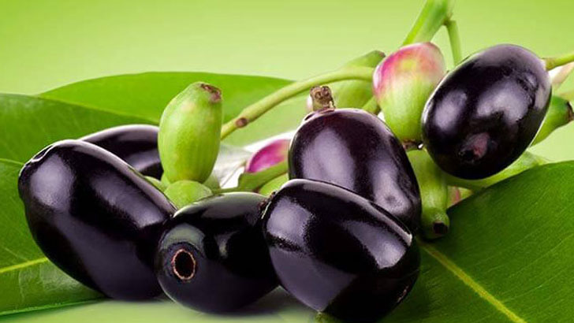
জ
জাম

Slide 13
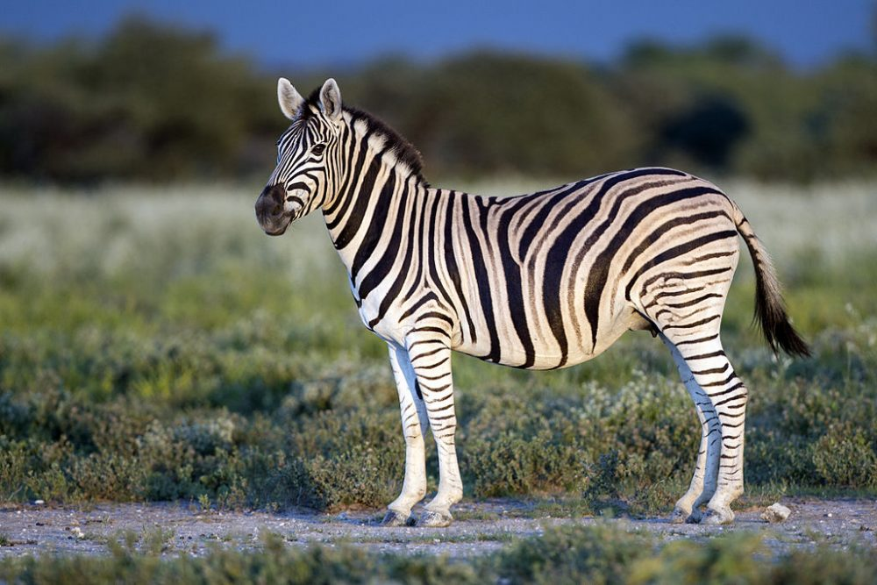
জ
জেব্রা

Slide 14
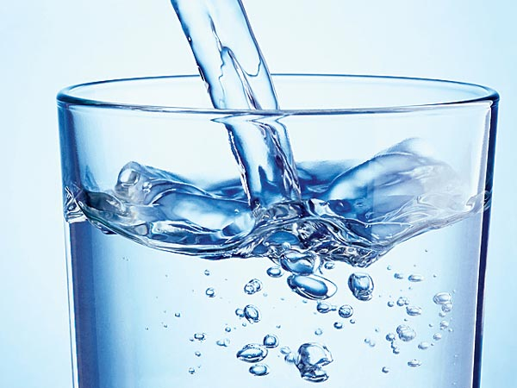
জ
জল

Slide 15
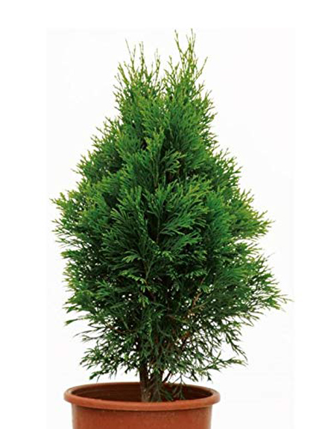
ঝ
ঝাউ

Slide 16
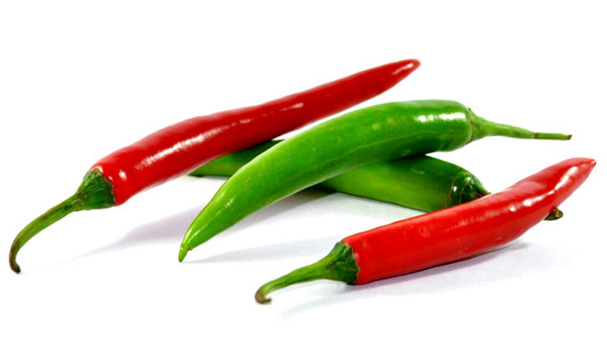
ঝ
ঝাল

Slide 17
একক মূল্যায়ণ
শব্দের সাথে বর্ণ মিলাই
জ
ঝর্ণা
ঝ
জাহাজ

Slide 18
একক মূল্যায়ন
শব্দের সাথে বর্ণ মিলাই
ঝ
জবা
জ
ঝড়

Slide 19
ধন্যবাদ

